Slide 1
Unidad 2 Modelo OSI y Estándares en Redes
Introducción al modelo OSI
Modelo General de Comunicaciones
Las siete capas el Modelo de referencia OSI
Encapsulamiento
Modelo de referencia TCP/IP

Slide 2
1. Introducción al modelo OSI
En los 80, el desarrollo de redes originó mucho desorden
Las empresas desarrollaban tecnologías privadas o propietarias
No existía un solo “idioma” en redes
La interconexión se volvía difícil
Para enfrentar estos problemas, ISO investigó diversos modelos de conexión, para encontrar un conjunto de reglas general para todas las redes

Slide 3
1. Introducción al modelo OSI
Que es OSI?
“Interconexión de Sistemas Abiertos”
Es un conjunto de especificaciones que describen la red para la conexión entre dispositivos
Presentado en 1984 por la ISO
Basado en 7 capas de red
Los fabricantes han tenido que adecuarse a este estandar para poder entenderse entre equipos

Slide 4
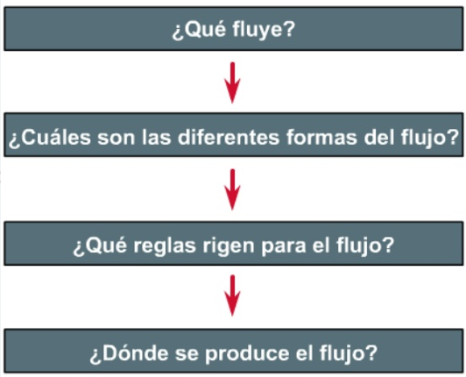
2. Modelo General de Comunicaciones

Slide 5
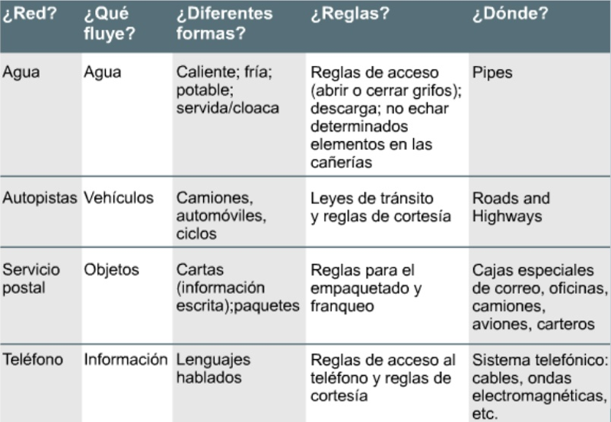
2. Modelo General de Comunicaciones

Slide 6
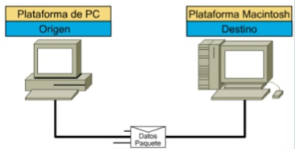
2. Modelo General de Comunicaciones
Medio: cable, rediofrecuencia o fibra óptica
Reglas: En computadoras son los PROTOCOLOS

Slide 7


2. Modelo General de Comunicaciones
El nivel básico de información por computadora es binario ( 0 y 1 )
Voltaje transformado a digital

Slide 8
3. Las siete capas del Modelo OSI
Las capas permite a los usuarios ver las funciones de red que se producen en cada capa
Ayuda a comprender como viaja la información a través de una red.
Permite ver como los datos viajan desde aplicaciones (documentos, hojas de cálculo) a través de un medio de red ( cables, etc)
No importa que el transmisor y receptor tengan distintos tipos de medios de red

Slide 9
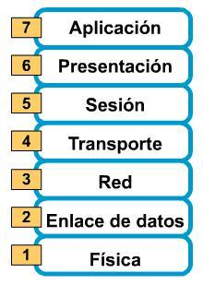
3. Las siete capas del Modelo OSI
El modelo OSI tiene las 7 siguientes capas

Slide 10
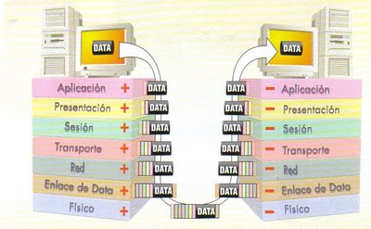
3. Las siete capas del Modelo OSI
Cada nivel tiene sus reglas y procedimientos

Slide 11
Ventajas del modelo OSI
Reduce la complejidad, divide la comunicación de red en partes más pequeñas y sencillas
Estandariza las interfaces, permite el desarrollo y soporte de los productos de diferentes fabricantes
Asegura la interoperabilidad de la tecnología, permite a distintos tipos de hardware comunicarse entre sí
Simplifica la enseñanza y aprendizaje, divide la comunicación de red en partes pequeñas para simplificar el aprendizaje

Slide 12
1. Capa Física
Define las especificaciones eléctricas, mecánicas, ópticas y funcionales para el medio físico
Lleva a cabo las señales de todos los niveles superiores
Se ocupa de la transmisión y recepción de la secuencia de bits a través del medio físico como señales eléctricas y ópticas

Slide 13
2. Capa de Enlace de Datos
Proporciona tránsito de datos confiable a través de un enlace físico
Establece y finaliza vínculo lógico entre dos nodos
Se ocupa del direccionamiento físico, la topología de red, el acceso a la red notificación de errores, entrega ordenada de tramas y control de flujo
Administra el acceso al medio, determina cuando el nodo “tiene derecho” a utilizar el medio físico

Slide 14
3. Capa de Red
Proporciona conectividad y selección de ruta entre dos sistemas de hosts
Se encarga de la selección de ruta, direccionamiento y enrutamiento
Controla el funcionamiento de la subred, decidiendo que ruta de acceso física deben tomar los datos basándose en las condiciones de red, la prioridad de servicio y otros factores

Slide 15
4. Capa de Transporte
Garantiza que los mensajes se entreguen sin errores, en secuencia y sin pérdidas ni duplicaciones.
Libera a las capas superiores de cualquier problema con la transferencia de datos entre ellos y sus pares del otro lado.
Proporciona confirmación de extremo a extremo
Control de tráfico, indica al transmisor que dé marcha atrás cuando no hay búferes de mensajes disponibles
En pocas palabras, esta capa se define en Calidad de servicio y Confiabilidad

Slide 16
5. Capa de Sesión
Establece, administra y finaliza las sesiones (diálogos) entre dos hosts que se están comunicando
Esta capa surge como necesidad de organizar y sincronizar el diálogo y controlar el intercambio de datos
Los servicios de esta capa son parcialmente utilizados
Se podría usar una sesión para que el usuario se conecte a un sistema remoto o para transferir un archivo entre dos máquinas

Slide 17
6. Capa de Presentación
Dá formato a los datos que deberán presentarse a la capa de aplicación
Traduce a formato común para que el receptor lo pueda entender
Por ej.: traducción de código a carácter, ASCII a EBCDIC
Cifrado de datos, por motivos de seguridad encripta los datos, por ejemplo, el cifrado de contraseñas
Se lo puede ver como el traductor de la red

Slide 18
7. Capa de Aplicación
Es la capa más cercana al usuario
Suministra servicios de red a las aplicaciones del usuario
Ofrece a las aplicaciones del usuario acceder a los servicios de las demás capas del protocolo para intercambiar datos
Correo electrónico
Gestores de Base de Datos
Servidor de Ficheros, etc

Slide 19
Las 7 capas del Modelo OSI
Nro | Capa | En pocas palabras | Protocolos
1 | Capa Física | Señal, medio y transmisión binaria | v.92, IrDA, USB, DSL, GSM, 10BASET, Bluetooth, etc.
2 | Capa de Enlace de Red | Control de acceso al medio | MAC, IP
3 | Capa de Red | Selección de ruta, direccionamiento y enrutamiento | IP, ARP, ICMP, DHCP
4 | Capa de Transporte | Transferencia sin errores. Calidad de Servicio y Confiabilidad | TCP, UDP
5 | Capa se Sesión | Diálogo, conversación, comunicación entre dispositivos
6 | Capa de Presentación | Formato de datos común
7 | Capa de Aplicación | Navegadores web, email, Acceso remoto, directorios compartido | FTP, DNS, DHCP, HTTP, POP, SMTP, SSH TELNET, etc

Slide 20
4. Encapsulamiento
Es el proceso de empaquetar los datos con la información de protocolos necesaria antes de que comience su transito por la red.
Por lo tanto, a medida que los datos se desplazan a través de las capas del modelo OSI, reciben encabezados, información final y otros tipos de información

Slide 21
4.1. Proceso del encapsulamiento
Se examina la forma en que los datos viajan a través de las capas.
Una vez que se envían los datos desde e lorigen, viajan a través de la capa de aplicación y recorren todas las de más capas en sentido descendiente.
El empaquetamiento y el flujo de los datos que se intercambian experimentan cambios a medida que las redes ofrecen sus servicios a los usuarios finales

Slide 22
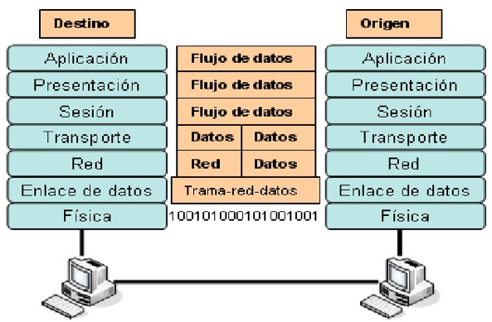
4.1. Proceso del encapsulamiento

Slide 23
4.2. Pasos del encapsulamiento
Crear los datos. Cuando un usuario envía un mensaje de correo electrónico, sus caracteres alfanuméricos se convierten en datos que puedan recorrer la red. Si es necesario, la capa de presentación recodifica el mensaje para que pueda ser atendido en el otro extremo
Dividir los datos para que sean transportados de extremo a extremo. os datos del usuario se dividen para sertransportados por la red. Esta función la realiza lacapa de transporte. Cada fragmento que crea estacapa se denomina segmento. Cada segmento incluye una información de control específica del protocolo que se esté usando en esta capa

Slide 24
4.2. Pasos del encapsulamiento
Agregar la dirección de red al encabezado. La capa de red hace que un segmento se coloque uno o varios paquetes o datagramas, que continene el encabezado de red con las direcciones del host origen y el host destino. Estas direcciones ayuan a los dispositivos de red a enviar los paquetes a través de la red por una ruta seleccionada.
Agregar la dirección local al encabezado de enlace de datos. Cada dispositivo debe poner el paquete dentro de una trama, función de la que se encarga la capa de enlace. La trama tendrá como destinatario el más próximo dispositivo de red conectado directamente en el enlace.
Realizar la conversión a bits para su transmisión. La trama por fin debe convertirse en un patrón de unos y ceros (bits) para su transmisión a través del medio (por lo general un cable)

Slide 25
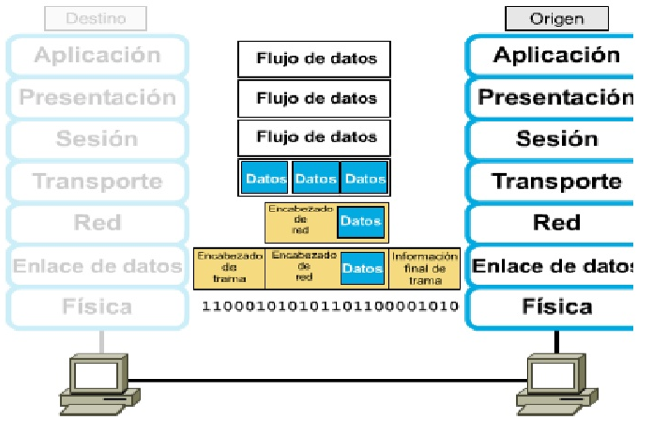
4.2. Pasos del encapsulamiento

Slide 26
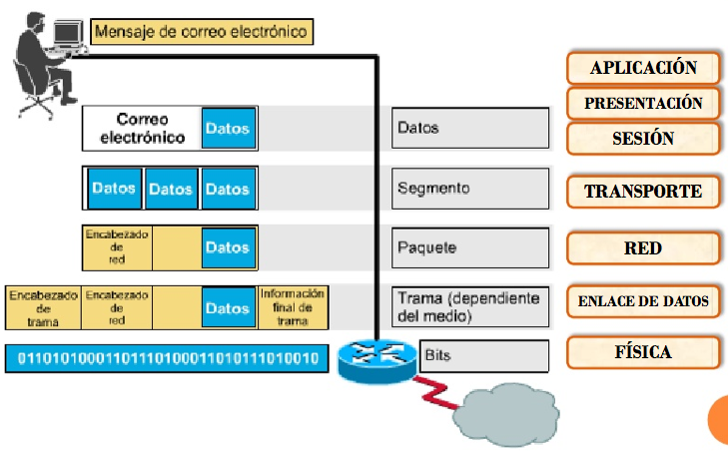
4.3. Ejemplo

Slide 27
5. Modelo de Referencia TCP/IP
Modelo creado para solucionar problemas de transmisión de datos independientemente del estado de un nodo o red particular
Es el estandar en el que se basa Internet
Se divide en 4 capas

Slide 28
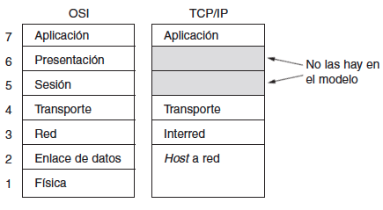
5. Modelo de Referencia TCP/IP

